Slide 1
Муниципальное бюджетное общеобразовательное учреждение «Средняя общеобразовательная школа № 47» г. Белгорода Итоговый индивидуальный проект Тема: Его именем названа улица в моём городе ( Степан Аникеевич Дегтярев) Автор: обучающаяся 9 «Г» класса Хворост Екатерина Андреевна Руководитель: Тарасова Валентина Георгиевна, учитель русского языка и литературы Г. Белгород 2022-2023 учебный год

Slide 2
Актуальность: Каждый день , идя в школу по улице Дегтярева, я задумываюсь , кто такой Дегтярев, почему его именем названа улица, что еще известно об этой личности. Поэтому я посвятила свою работу Степану Аникеевичу Дегтяреву
Цель: изучить жизненный и творческий путь Дегтярева и историю улицы, на которой стоит моя родная школа №47
Объект исследования: жизненный и творческий путь Дегтярева
Задачи:
Изучить и обобщить литературу по теме проекта.
Провести опрос по теме исследования.
Обработать полученные результаты исследования.
Изготовить продукт проекта.

Slide 3
Крепостной музыкант

Slide 4
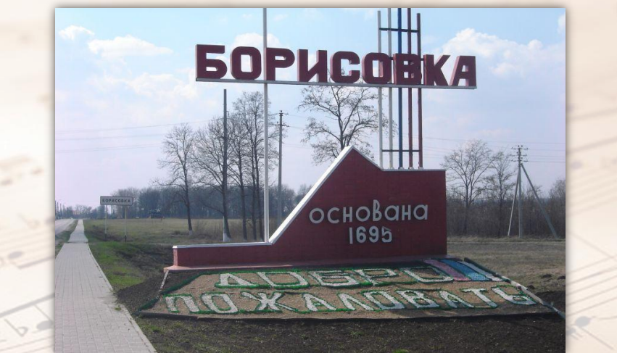
Дегтярёв Степан Аникеевич
Родился в 1766 году в слободе Борисовка Курской губернии (ныне пгт. Борисовка Белгородской области) в семье крестьянина, служившего у графа Н.Н.Шереметьева

Slide 5
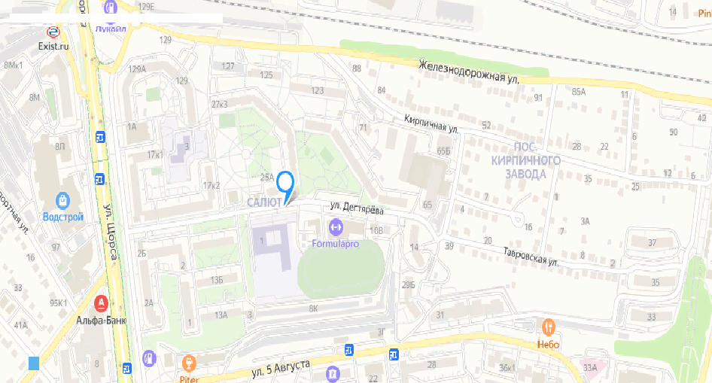
В г. Белгороде есть улица имени Дегтярёва
Школа № 47 находится на улице Дегтярёва

Slide 6
Белгородский государственный институт культуры
За большой вклад в русскую музыкальную культуру в ноябре 1991 года его имя было присвоено Белгородскому музыкальному колледжу – в память о выдающемся земляке.

Slide 7
Бронзовый памятник

Slide 8
Известные люди

Slide 9
«Минин и Пожарский, или освобождение Москвы»
Самая известная оратория, созданная С.А.Дегтярёвым.

Slide 10
Жизнь Степана Аникиевича Дегтярёва убедительно показывает нам, как богата была Россия блестящими дарованиями
Дегтярев известен на родине и за рубежом как создатель первой русской оратории «Минин и Пожарский, или Освобождение Москвы». Произведение на протяжении многих лет упоминалось во всех учебниках по истории русской музыки, но его партитура была полностью опубликована и стала доступна исполнителям лишь спустя 195 лет после создания, в 2006 году.

Slide 11
ОПРОС
Знайте ли Вы,чьё имя носит улица, на которой стоит школа №47?
Да-60% Нет-40%
Знайте ли кем был Степан Дегтярёв?
Да-40% Нет-60%
Когда было присвоено улице имя Степана Дегтярёва? Да-0% Нет-100%
Знайте ли вы где стоит памятник Степану Дегтярёву?
Да-50% Нет-50%
Какие музыкальные произведения написал Степан Дегтярёв?
Да-0% Нет-100%
Данные опрос я представила в виде диаграмм:

Slide 12
ЗАКЛЮЧЕНИЕ
Выполняя исследовательскую работу, я очень многое узнала о жизни и творчестве С.А. Дегтярева и о всех улицах, и учебных заведениях, которые связаны с именем выдающегося композитора.
Проведённый мною опрос среди 20 учеников нашей школы и некоторых жителей Белгорода показал, что мнение разное. Большинство , принявших участие в опросе, не знают, кто такой Степан Аникеевич Дегтярев, почему улица, где стоит наша школа , носит его имя, какие еще места в городе связаны с его именем. Думаю, что моя работа заинтересует моих сверстников и будет продолжена в следующем году. Данный материал может быть использован на уроках истории и на уроках «Разговоры о важном».

